Slide 1
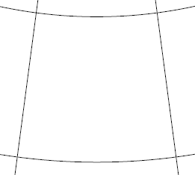
O
p1
RA, de
p2
p1‘
p2‘
Vb
spanDe
b
p3
a
p0
de0
p0‘
p3‘
Va
sde
a/2
E
p
α
RA, de
sra
spanRA
a
ra0

